Slide 1
PENGELOLAAN DATA
Data Kompleks dan Data Besar
Data Kompleks
Data Kompleks adalah data yang terdiri atas beberapa elemen yang saling berhubungan.
Misalnya data siswa di sekolah berisi informasi tentang nama, tanggal lahir, umur, alamat,
Jenis kelamin, tinggi badan, dan sebagainya. Data siswa tersebut dapat dipecah berdasarkan
berdasarkan elemen-elemennya untuk memperoleh data yang lebih sederhana.
Misalnya data siswa tersebut kita pecah menjadi nama data siswa, data umur siswa,
data jenis Kelamin siswa, dan data tinggi siswa. Proses pemecahan data menjadi
elemen-elemennya disebut dengan dekomposisi.

Slide 2
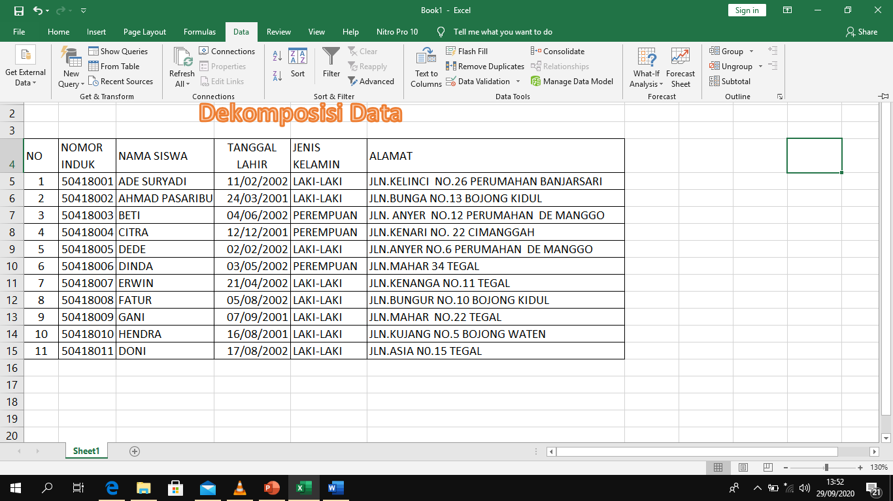
2. Dekomposisi Data menggunakan Perangkat Lunak
Kita bisa melakukan dekomposisi data kompleks dengan bantuan perangkat lunak, misalkan menggunakan Microsoft Excel. Berikut ini langkah-langkah melakukan dekomposisi data dengan Microsoft Excel 2016.
Ketik data pada worksheet
Klik tab data, lalu klik ikon from table pada grup Get & Transform

Slide 3
c. Pada kotak dialog Create Table, periksa kembali range table yang akan kita olah. Jika sudah selesai klik tombol ok.
d. Pada jendela Table 2 Query editor, klik pada kata query atau tanda > disisi kiri untuk memunculkan panel Query. Klik kanan pada tabel 2 kemudian klik opsi duplicate untuk menggandakan tabel. Lakukan sampai 3 kali sehingga terdapat 4 tabel pada panel

Slide 4
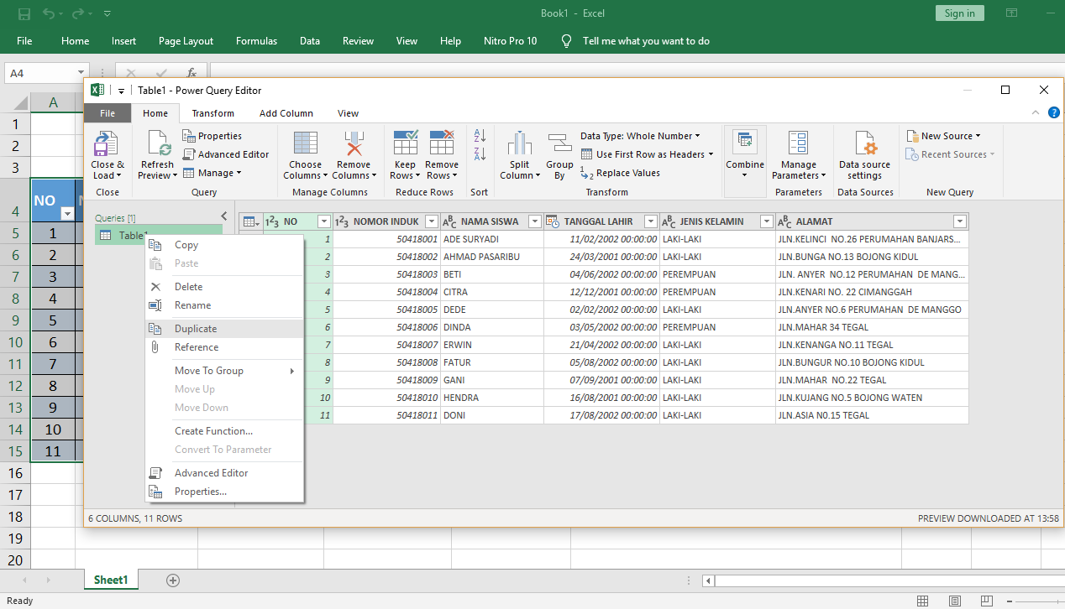

Slide 5
e. Klik table 2 pada panel query, kemudian klik icon choose columns pada grup manage columns. Pada kotak dialog choose columns, klik pada kotak untuk menghilangkan ceklis pada kolom tanggal lahir, jenis kelamin dan alamat, kemudian klik tombol ok. Tampilan table2 akan hanya menyisakan kolom nomor Induk dan nama siswa.

Slide 6
f. Klik table 2 pada panel query, kemudian lakukan seperti langlah e untuk menghilangkan kolom nomor induk, jenis kelamin dan alamat. Ulangi langkah yang sama untuk table 2 yakni menghilangkan kolom nomor induk, tanggal lahir dan jenis kelamin.

Slide 7
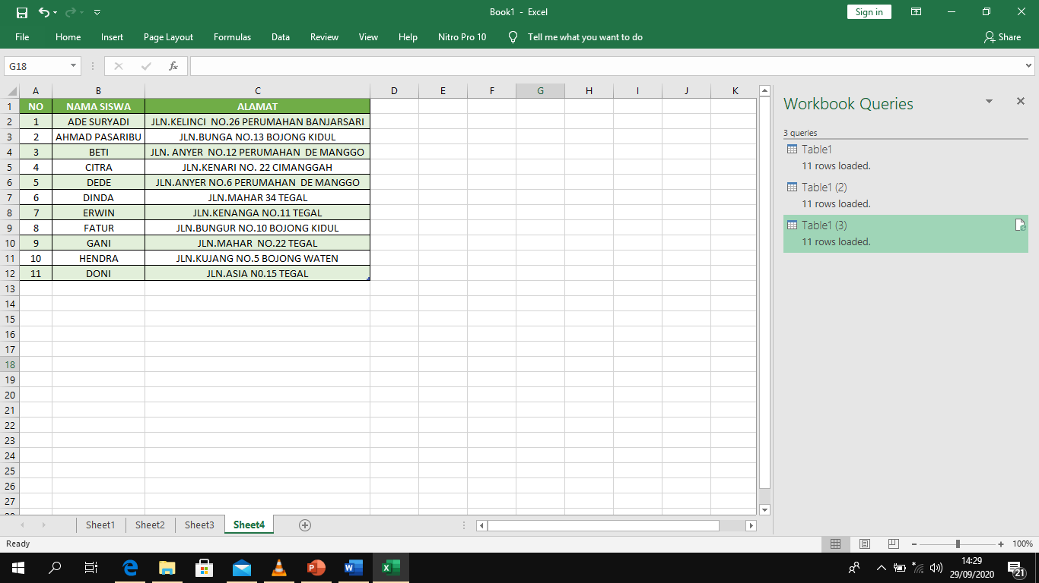
g. Periksa kembali hasil penghilangan kolom pada setiap table. Jika sudah sesuai klik tombol close & load untuk kembali ke lembar kerja excel. Tabel-tabel hasil dekomposisi akan disimpan pada sheet yang terpisah yaitu sheet 2 sampai dengan sheet 4.

Slide 8
3. Data Besar
Data besar adalah kumpulan data yang sangat banyak setiap hari. Data besar umumnya berasal dari lima sumber utama yaitu:
Data operasional yang berasal dari system transaksi tradisional atau sensor tertentu.
Data gelap adalah kumpulan data yang sudah kita miliki tetapi belum kita manfaatkan.
Data komersial adalah data yang bisa kita dapatkan dari perusahaan, organisasi atau badan milik pemerintah.
Data sosial yang berasal dari media sosial seperti Facebook, twitter dan Instagram.
Data Publik misalnya data perekonomian, sosiodemografik atau cuaca.

Slide 9
Ada 4 dimensi atau karakteristik yang membedakan data besar dengan data biasa atau sederhana, yaitu sebagai berikut.
Volume, menunjukkan besarnya data
Variasi (Variety) menunjukkan keberagaman data
Kecepatan (Velocity) menunjukkan kecepatan perolehan data.
Ketepatan (Veracity) menunjukkan keakuratan dan ketepatan data.

Slide 10
Sumber data | Data Besar
Youtube | Pengguna mengunggah 1000 jam video baru setiap hari
Facebook | Lebih dari 1,4 Milyar pengguna berkomunkasi dalam 70-an Bahasa.
Twitter | 175 Juta tweet perhari
Google | 2 juta permintaan pencarian per menit
Instagram | Pengguna membagikan 40 juta foto perhari
Contoh data besar dari internet

Slide 11
Data besar dapat digunakan untuk tujuan komersial atau pun non-komersial. Data besar ini dapat dianalisis untuk menemukan pola, tren dan keterhubungan, terutama mengenai interaksi dan perilaku manusia. Contohnya data besar digunakan dikalangan bisnis untuk menyelesaikan tugas-tugas yang berhubungan dengan bisnis seperti berikut.
Menentukan akar penyebab kegagalan setiap masalah bisnis.
Menghasilkan informasi mengenai titik penting penjualan berdasarkan kebiasaan pelanggaran dalam membeli barang.
Menghitung kembali seluruh resiko yang ada dalam waktu yang singkat.
Mendeteksi perilaku penipuan yang dapat mempengaruhi organisasi.
Pengembangan produk baru dan optimalisasi penawaran produk.
Pengambilan keputusan dan strategi bisnis yang lebih baik.
Pengurangan biaya dan waktu

